Slide 1
The Lost Kauleaure

Slide 2
Fiche signalétique
Genre : Jeu d’aventure / Plate-forme
Cible : Jeune adulte
Plate-forme : Mobile
Orientation graphique : 2D
Jeu non multi-joueurs
Référence : Limbo, Wario - Master of Disguise, Scooby-Doo Unmasked, …

Slide 3
Concept
Evolution de l’environnement
Notion de rejouabilité
Jeu de couleurs

Slide 4
But du jeu
Redonner les couleurs à l’Univers
Terminer les niveaux et battre les boss pour retrouver les couleurs
Récolter les orbes de lumière

Slide 5
Condition de victoire et de défaite
Victoire :
Terminer les niveaux
Récolter la totalité des orbes
Défaite :
La chute
Les Pièges
Les Ennemis

Slide 6
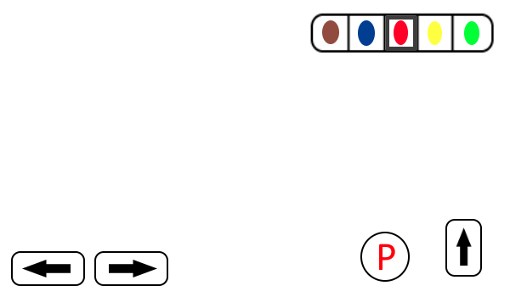
Commandes

Slide 7
Description du Game play
Débloquer une couleur
Ajoute cette couleur à certains éléments du décor
Permet au joueur d’acquérir des pouvoirs
Récolter les orbes lumineuses
Complétion du jeu à 100 %
Achat de skin

Slide 8
Features
Boutique in game
Achat de skin pour le joueur
Et pour les sorts
Réseaux sociaux

Slide 9
USP
Rejouabilité des niveaux avec une nouvelle expérience graphique et Game play
Impression de progression représenté visuellement via l’ajout des couleurs

